Slide 1

Enhanced Entity Relationship
Enhanced Entity Relationship (EER)

Slide 2
KONSEP MODEL EER
Model Enhanced Entity Relationship (EER)
=
Model Entity Relationship (ER)
+
Konsep Spesialisasi, Generalisasi
dan Kategorisasi

Slide 3
KONSEP MODEL ER
Model ER = kumpulan konsep dari entitas, atribut, relationship serta konstrain lainnya yg menggambar kan struktur basis data dan transaksi pada basis data
Dikembangkan oleh Chen (1976)
Entitas = objek dalam bentuk fisik maupun konsep yang dapat dibedakan dengan objek lainnya.
Contoh : entitas MAHASISWA, entitas BUKU, entitas MATAKULIAH

Slide 4
KONSEP (lanj.)
Atribut = karakteristik atau properti dari suatu entitas.
Contoh, entitas MAHASISWA mempunyai atribut-atribut NPM, Nama, Alamat, Kota, Tgl-lhr, Telp.
Diagram ER untuk Entitas MAHASISWA

Slide 5
KONSEP (lanj.)
Relationship = Hubungan yang terjadi antara satu entitas atau lebih.
Contoh, relationship mengambil yang menggambarkan
mahasiswa yang mengambil matakuliah.
Diagram ER untuk Relationship Mengambil

Slide 6
KONSEP (lanj.)
untuk mencatat semester berapa mahasiswa mengambil matakuliah, maka pada relationship mengambil ditambahkan atribut semester.
Diagram ER untuk Relationship Mengambil
semester

Slide 7
ENTITAS
Dua tipe entitas :
Entitas kuat (strong entity) merupakan entitas yang berdiri sendiri tanpa bergantung dengan entitas lain. Contoh , entitas MAHASISWA, BUKU.
Entitas lemah (weak entity) merupakan entitas yang keberadaannya bergantung pada keberadaan relationship terhadap entitas lain.
Contoh, entitas ANAK bergantung pada entitas DOSEN.

Slide 8
ENTITAS (lanj.)
Diagram ER untuk entitas lemah

Slide 9
ATRIBUT
Tipe-tipe atribut yakni =
1. atribut kunci, atribut bernilai tunggal dan unik.
2. atribut bernilai tunggal, atribut yang memiliki hanya satu nilai
3. atribut bernilai banyak, atribut yang memiliki sekelompok nilai
4. atribut komposit, atribut yang terdiri atas beberapa atribut yang lebih kecil
5. atribut derivatif, atribut yang diperoleh dari atribut lain.

Slide 10
SIMBOL ATRIBUT
Atribut kunci atribut bernilai tunggal atribut bernilai banyak

Slide 11
SIMBOL ATRIBUT (lanj.)
Atribut komposit Atribut derivatif

Slide 12
DERAJAT RELATIONSHIP
Derajat relationship = jumlah entitas yang saling berhubungan dalam satu relationship.
Ada tiga jenis yakni :
1. Relationship Berderajat Satu (unary)

Slide 13
DERAJAT RELATIONSHIP (lanj.)
2. Relationship Berderajat Dua (binary)
3. Relationship Berderajat Tiga (ternary)

Slide 14
KARDINALITAS RELATIONSHIP
Kardinalitas relationship = sejumlah kemungkinan entitas A berpartisipasi dengan entitas B dalam satu relationship.
Ada tiga jenis yakni :
1. Satu ke Satu, notasi 1 : 1

Slide 15
KARDINALITAS RELATIONSHIP (lanj.)
2. Satu ke Banyak, notasi 1 : M
3. Banyak ke Banyak, notasi M : N

Slide 16
PARTISIPASI ENTITAS
Partisipasi suatu entitas terdapat dua tipe yakni
1. partisipasi total, dimana keberadaan entitas tersebut bergantung pada hubungannya dengan entitas lain.

Slide 17
PARTISIPASI ENTITAS (Lanj.)
2. partisipasi parsial, dimana entitas tersebut tidak bergantung dengan keberadaan hubungan entitas tersebut dengan entitas lain.

Slide 18
ENTITAS AGREGASI
Entitas yg mengandung unsur relationship

Slide 19
KONSEP SPESIALISASI
Spesialisasi = proses pendefinisian suatu himpunan subclass dari suatu entitas (disebut superclass) berdasarkan karakteristik tertentu.
Subclass = suatu entitas yang merupakan anggota dari superclass tapi mempunyai peranan berbeda.
Superclass = suatu entitas yang mempunyai subclass- subclass yang berbeda tapi harus direpresentasikan dalam model data.

Slide 20
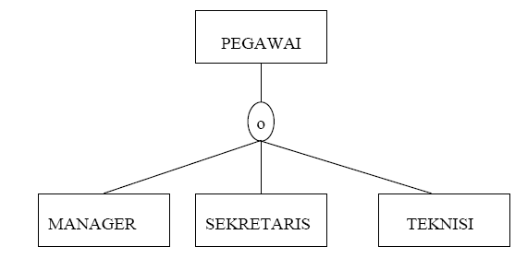
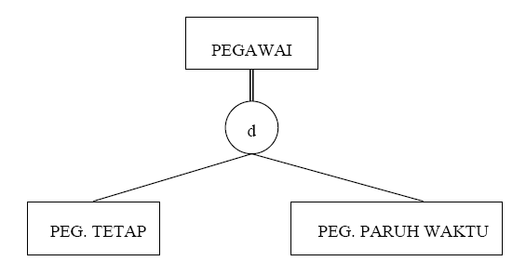
SPESIALISASI (lanj.)
Spesialisasi pada entitas PEGAWAI
a. Berdasarkan peranannya dalam b. Berdasarkan kontrak kerja
bekerja

Slide 21
GENERALISASI
Generalisasi = proses pendefinisian subclass-subclass yang disatukan menjadi entitas superclass tunggal berdasarkan karakteristik umum.
Contoh, subclass MANAGER, SEKRETARIS dan TEKNISI dapat digeneralisasikan menjadi superclass PEGAWAI berdasarkan atribut umum seperti Nama, Alamat, Tgl-lhr.

Slide 22
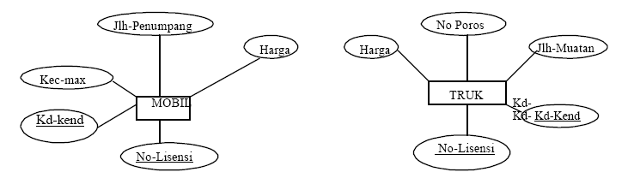
GENERALISASI (lanj.)
Atau dua entitas MOBIL dan TRUK

Slide 23
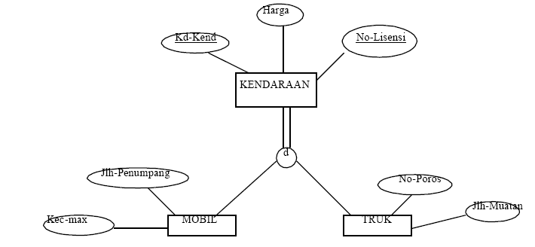
GENERALISASI (Lanj.)
Digeneralisasi menjadi superclass KENDARAAN berdasarkan atribut umum yakni kode kendaraan, no lisensi dan harga

Slide 24
KATEGORISASI
Kategorisasi = proses pendefinisian suatu subclass ( disebut kategori) yang memiliki lebih dari satu superclass yang berbeda.
Contoh, kategori PEMILIK yang merupakan subclass dari gabungan ORANG, BANK dan PERUSAHAAN.
Kategori KENDARAAN-TERDAFTAR yang merupakan subclass dari gabungan MOBIL dan TRUK.

Slide 25
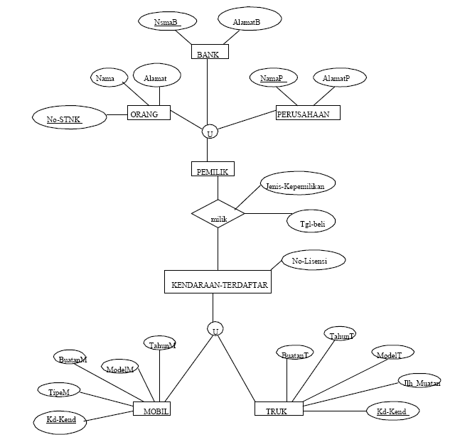

Slide 26
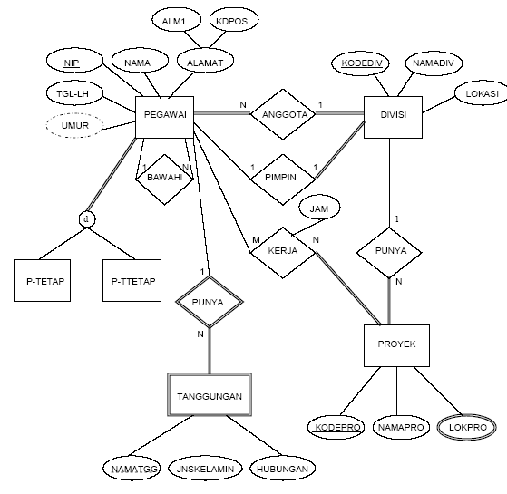
CONTOH DIAGRAM EER
gapok
honor

Slide 27
Aturan Transformasi Diagram ER/EER ke Model Relasional
1. Transformasi Entitas Kuat
Untuk setiap entitas kuat pada diagram ER dibuatkan suatu relasi yang memuat semua atribut tunggal dari entitas tersebut. Sedangkan untuk atribut komposit hanya dimuat komponen atributnya saja.
PEGAWAI (NIP,NAMA,TGL-LH,ALM1,KDPOS,UMUR)
Kunci utama (primary key) : NIP
DIVISI (KODEDIV,NAMADIV,LOKASI)
Kunci utama : KODEDIV
PROYEK (KODEPRO,NAMAPRO)
Kunci utama : KODEPRO

Slide 28
2. Transformasi Atribut Bernilai Banyak
Setiap entitas yang mempunyai atribut bernilai banyak dibuat relasi baru dimana kunci utamanya merupakan gabungan dari kunci utama dari relasi asal dengan atribut bernilai banyak.
LOKASIPRO (KODEPRO,LOKPRO)
Kunci utama : KODEPRO+LOKPRO
Kunci asing (foreign key): KODEPRO yang bereferensi pada relasi PROYEK

Slide 29
3. Transformasi Entitas Lemah
Setiap Entitas Lemah dibuat relasi yang memuat semua atribut tunggal pada entitas tersebut dimana kunci utamanya adalah gabungan dari kunci parsial dan kunci utama dari induknya.
TANGGUNGAN (NIP,NAMATGG,JNSKELAMIN,HUBUNGAN)
Kunci utama : NIP+NAMATGG
Kunci asing : NIP yang bereferensi ke NIP pada relasi PEGAWAI

Slide 30
4. Transformasi Relationship Berderajat Satu 1:N
Untuk setiap relationship berderajat satu dengan kardinalitas satu ke banyak pada suatu entitas, maka pada relasi yang merepresentasikan entitas tersebut perlu ditambahkan kunci asing yang bereferensi ke kunci utama dari relasi itu sendiri.
PEGAWAI (NIP,NAMA,TGL-LH,ALM1,KDPOS,UMUR,KODEATASAN)
Kunci utama : NIP
Kunci asing : KODEATASAN yang bereferensi pada NIP

Slide 31
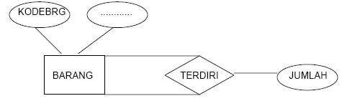
5. Transformasi Relationship Berderajat Satu M:N
Setiap relationship berderajat satu dengan kardinalitas banyak ke banyak pada suatu entitas, maka perlu dibuat relasi baru dimana kunci utamanya merupakan gabungan dari kunci utama relasi asal dan kunci utama relasi asal itu sendiri yang diberi nama lain.
KOMPONENBRG (KODEBRG, KODEKOMP, JUMLAH)
Kunci utama : KODEBRG+KODEKOMP
Kunci asing : KODEKOMP yang bereferensi ke KODEBRG

Slide 32
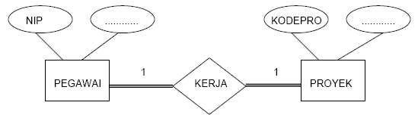
6.Transformasi Relationship Berderajat Dua 1:1 dan Partisipasi Total
Untuk setiap relationship berderajat dua dengan kardinalitas satu ke satu dan kedua-duanya berpartisipasi secara total, maka perlu dibuat suatu relasi gabungan dimana kunci utamanya dapat dipilih salah satu.
PEGAWAI (NIP,...,KODEPRO,...)
Kunci utama : NIP atau KODEPRO

Slide 33
7. Transformasi Relationship Berderajat Dua 1:1 dan Salah Satu Berpartisipasi Total
Untuk setiap relationship berderajat dua dengan kardinalitas satu ke satu dan salah satu berpartisipasi secara total, maka pada relasi yang berpartisipasi total mempunyai kunci asing yang berasal dari kunci utama relasi yang berpartisipasi sebagian
DIVISI (KODEDIV,NAMADIV, LOKASI, KODEMANAGER)
Kunci utama : KODEDIV
Kunci asing : KODEMANAGER

Slide 34
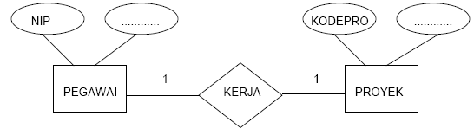
8. Transformasi Relationship Berderajat Dua 1:1 dan Keduanya Berpartisipasi Parsial
Untuk setiap relationship berderajat dua dengan kardinalitas satu ke satu dan kedua-duanya berpartisipasi secara parsial, maka perlu dibuat suatu relasi baru dimana kunci utamanya merupakan gabungan dari kunci utama kedua relasi.
PEKERJAANPRO (NIP, KODEPRO,...)
Kunci utama : NIP+KODEPRO
Kunci asing : NIP dan KODEPRO

Slide 35
9. Transformasi Relationship Berderajat Dua 1:N dan Sisi N Berpartisipasi Total
Untuk setiap relationship berderajat dua dengan kardinalitas satu ke banyak dan pada entitas yang mempunyai kardinalitas N berpartisipasi secara total, maka pada relasi bersisi N dimasukkan kunci asing yang berasal dari kunci utama relasi bersisi 1.
PROYEK (KODEPRO, NAMAPRO, KODEDIV)
Kunci utama : KODEPRO
Kunci asing : KODEDIV

Slide 36
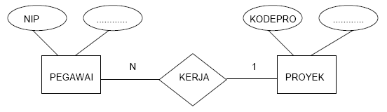
10.Transformasi Relationship Berderajat Dua 1:N dan Sisi N Berpartisipasi Parsial
Untuk setiap relationship berderajat dua dengan kardinalitas satu ke banyak dan pada entitas yang mempunyai kardinalitas N berpartisipasi secara parsial, maka perlu dibuat suatu relasi baru dimana kunci utamanya merupakan gabungan dari kunci utama kedua relasi.
PEKERJAANPRO (NIP, KODEPRO,...)
Kunci utama : NIP+KODEPRO
Kunci asing : NIP dan KODEPRO

Slide 37
11.Transformasi Relationship Berderajat Dua M:N
Untuk setiap relationship berderajat dua dengan kardinalitas banyak ke banyak, maka perlu dibuat suatu relasi baru dimana kunci utamanya merupakan gabungan dari kunci utama kedua relasi.
PEKERJAANPRO (NIP, KODEPRO,...)
Kunci utama : NIP+KODEPRO
Kunci asing : NIP dan KODEPRO

Slide 38
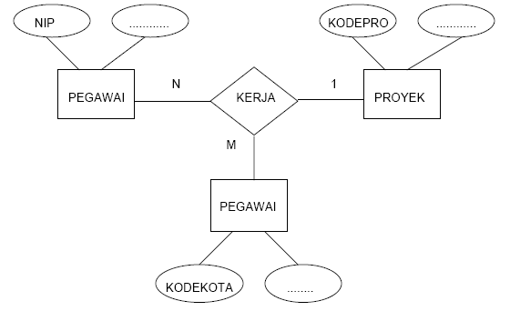
12.Transformasi Relationship Berderajat Tiga
Untuk setiap relationship berderajat tiga, dibuat relasi baru dimana kunci utamanya merupakan gabungan dari kunci utama ketiga relasi.
PEKERJAANPRO (NIP, KODEPRO, KODEKOTA,...)
Kunci utama : NIP+KODEPRO+KODEKOTA
Kunci asing : NIP dan KODEPRO serta KODEKOTA

Slide 39
13. Transformasi Spesialisasi atau Generalisasi
Ada 3 cara :
a. Untuk superclass dan setiap subclass dibuat relasi tersendiri, dimana pada masing-masing subclass ditambahkan kunci utama dari superclass.
b. Setiap subclass dibuat relasi tersendiri dimana pada masing-masing subclass ditambahkan semua atribut dari superclass. Kunci utama relasi adalah kunci utama dari superclass.
c. Untuk superclass yang dispesialisasi dengan disjoint, ditransformasikan dengan membuat satu relasi tunggal yang memuat semua atribut dari superclass maupun subclass. Kunci utama relasi adalah kunci utama dari superclass.

Slide 40
Diagram EER untuk Database suatu Perusahaan ditransformasikan menjadi beberapa tabel :
PEGAWAI (NIP,NAMA,TGLLH,ALM1,KDPOS,UMUR,KODEATASAN, GAPOK,HONOR]
DIVISI (KODEDIV,NAMADIV,LOKASI,KODEMANAGER)
PROYEK (KODEPRO,NAMAPRO,KODEDIV)
LOKASIPRO (KODEPRO,LOKPRO)
PEKERJAANPRO (NIP, KODEPRO,JAM)
TANGGUNGAN (NIP,NAMATGG,JNSKELAMIN,HUBUNGAN)

